Slide 1
Projeto de eletrônica
COMPONENTES: KARMEN LUIZA PINHEIRO DE PAIVA
KÉSIA THAISE VIANA VICENTE
LOURDES MARIA pereira da silva
Turma: info2v

Slide 2
intRODUÇÃO:
COM OS CONHECIMENTOS ADQUIRIDOS A PARTIR DAS DISCIPLINAS: ELETRICIDADE INSTRUMENTAL E ELETRÔNICA ANALÓGICA, CRIAMOS UM PINTINHO FEITO DE MDF QUE PIA QUANDO ALGUÉM ACARICIA SUAS COISTAS

Slide 3
INICIO
SENSOR DE REFLETANCIA IRÁ RECEBER UM VALOR
SE O VALOR RECEBIDO FOR MAIOR QUE 40
VERDADEIRO
FALSO
O BUZZER VAI APITAR
O BUZZER NÃO IRÁ APITAR
FIM

Slide 4
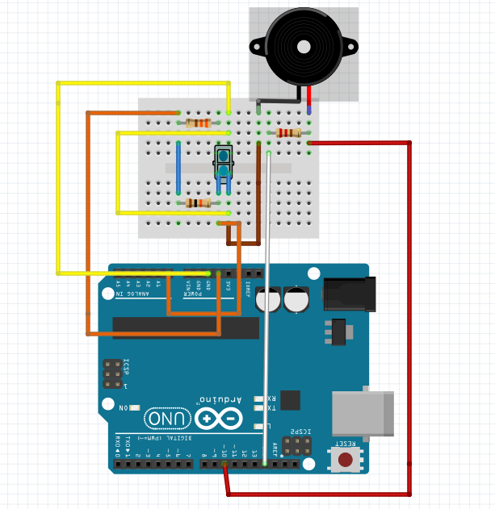
fritzing

Slide 5
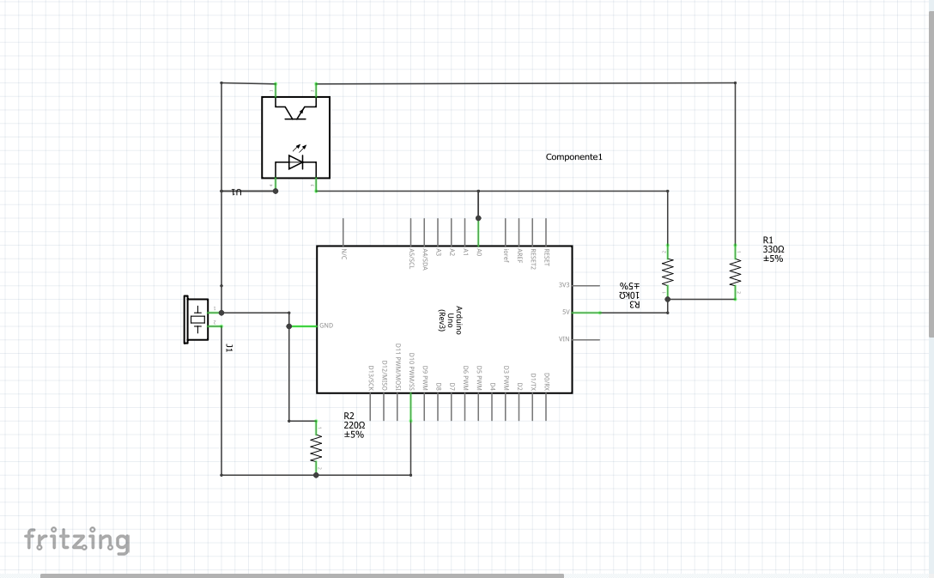

Slide 6

NESTE PROJETO ABORDAMOS OS ASSUNTOS GERAIS DAS DISCIPLINAS ELETRICIDADE INSTRUMENTAL E ELETRÔNICA DIGITAL E ANALÓGICA. MOSTRAMOS ATRAVÉS DE UM FLUXOGRAMA O DESENVOLVIMENTO DO CIRCUITO E ATRAVÉS DO FRITZING PODEMOS ANALISAR MELHOR A COLOCAÇÃO DE CADA COMPONENTE ELETRÔNICO.
CUMPRIMOS TODOS OS OBJETIVOS QUE TINHAMOS PROPOSTO. O PINTINHO PIAR QUANDO ALGUÉM ALISA SUAS COSTAS.
O TRABALHO FOI MUITO IMPORTANTE PARA A NOSSA APRENDIZAGEM, APROFUNDAMOS NOSSOS CONHECIMENTOS NA ÁREA ELETRÔNICA, ALÉM DE NOS AJUDAR COM A COMPETÊNCIA DE TRABALHAR EM GRUPO.
CONCLUSÃO:

